Slide 1
封面
组员负责人日期

Slide 2
项目简介（1到2min）
背景（行业痛点市场背景调研背景等），简介，计划目标
随着信息技术的快速发展，编程已成为一项重要的技能，尤其是在人工智能、大数据、云计算等
领域的兴起，编程能力的需求日益增加。然而，传统的编程学习方式往往存在以下问题：
学习资源分散：许多学习者难以找到系统化、结构化的学习资源。
缺乏个性化指导：传统的编程课程通常是线性的，无法根据学习者的个性化需求进行调整。
学习反馈不及时：学习者在编写代码时，往往无法及时获得反馈，导致学习效率低下。
学习动力不足：编程学习过程较为枯燥，缺乏有效的激励机制，容易导致学习者中途放弃。
基于此，本项目旨在开发一个基于 智 能 体 引导的编程学习系统通过AI代理来为用户提供个
性化的学习路径、实时反馈和动态难度调整，帮助用户更高效地掌握编程技能。该系统不仅能够
提供基础的教学内容，还能通过智能体自主分析用户的学习行为，提供针对性的练习和改进建
议，提升学习效果。

Slide 3
项目成果和进展（3min）
智能体交互介绍和展示
静态网站展示

Slide 4
智能体介绍加展示（2.5min）
我们采用多智能体协作的设计

Slide 5
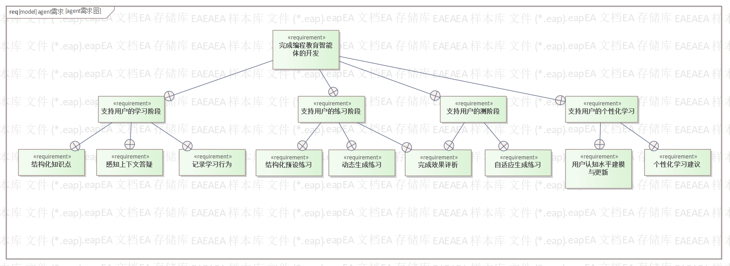
我们要让智能体完成的目标

Slide 6
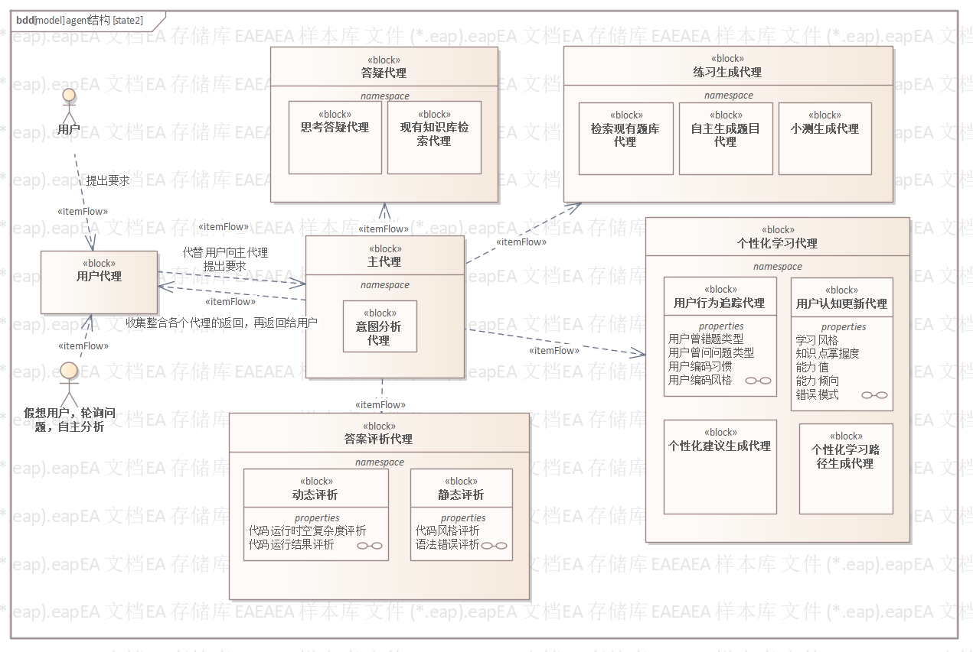
系统静态块图设计

Slide 7
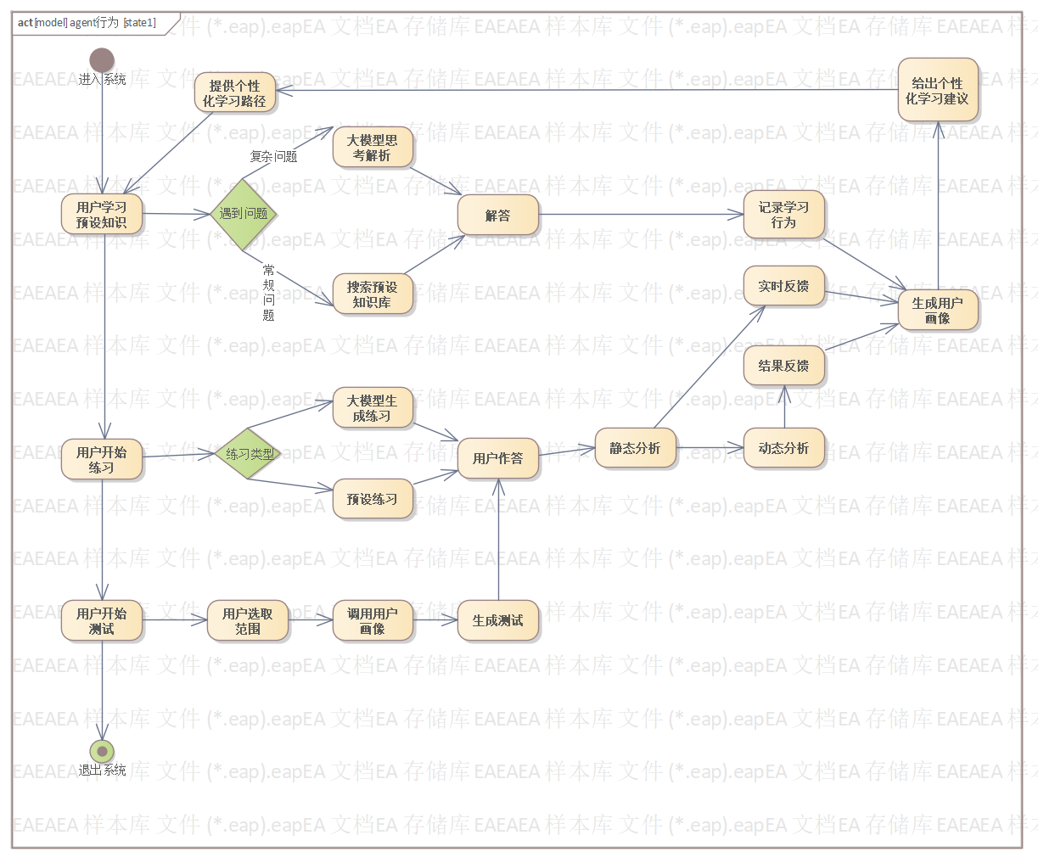
动态交互行为图

Slide 8
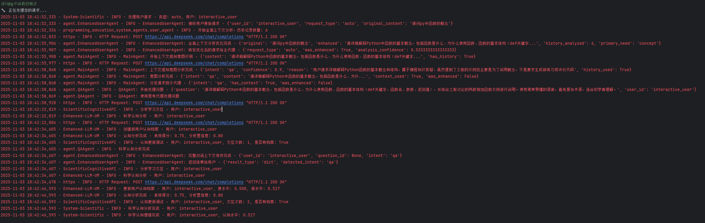
实际交互展示，调用答疑代理展示基本工作流程

Slide 9
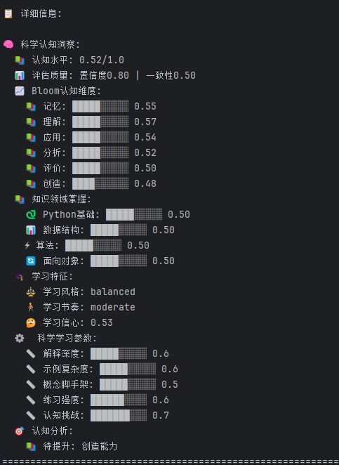
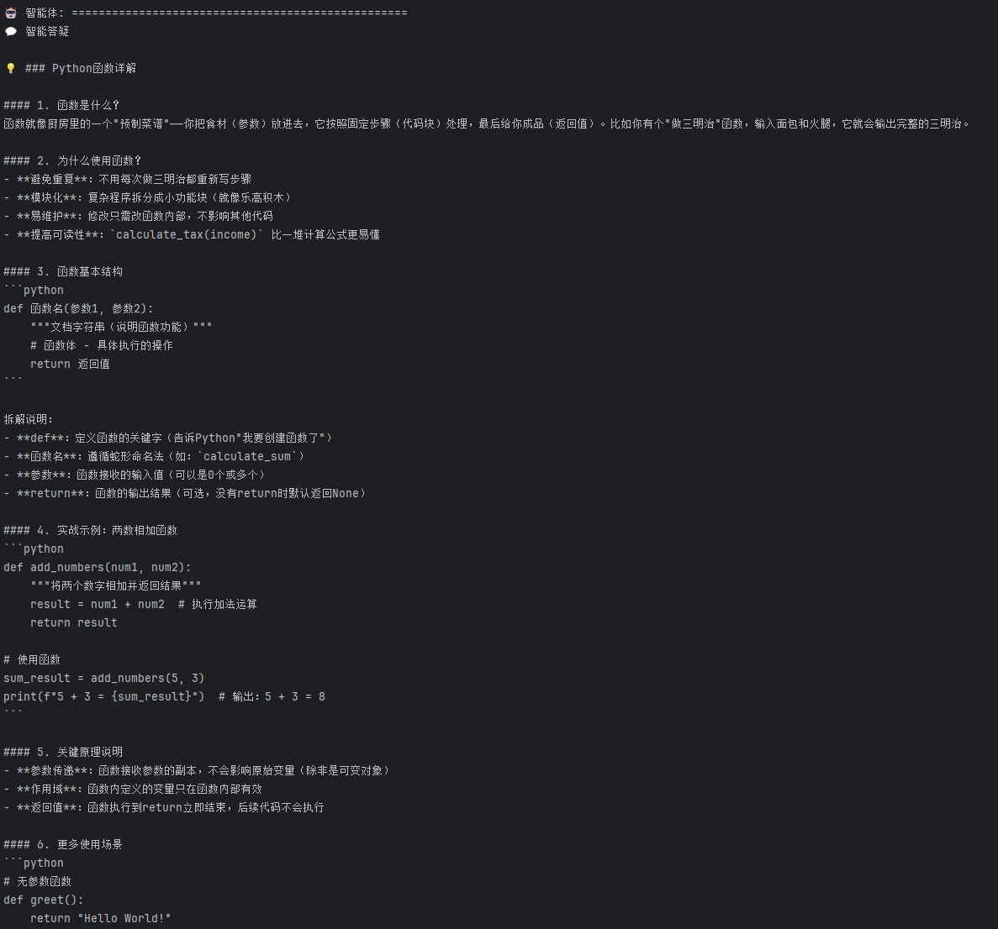
展示结果和认知更新

Slide 10
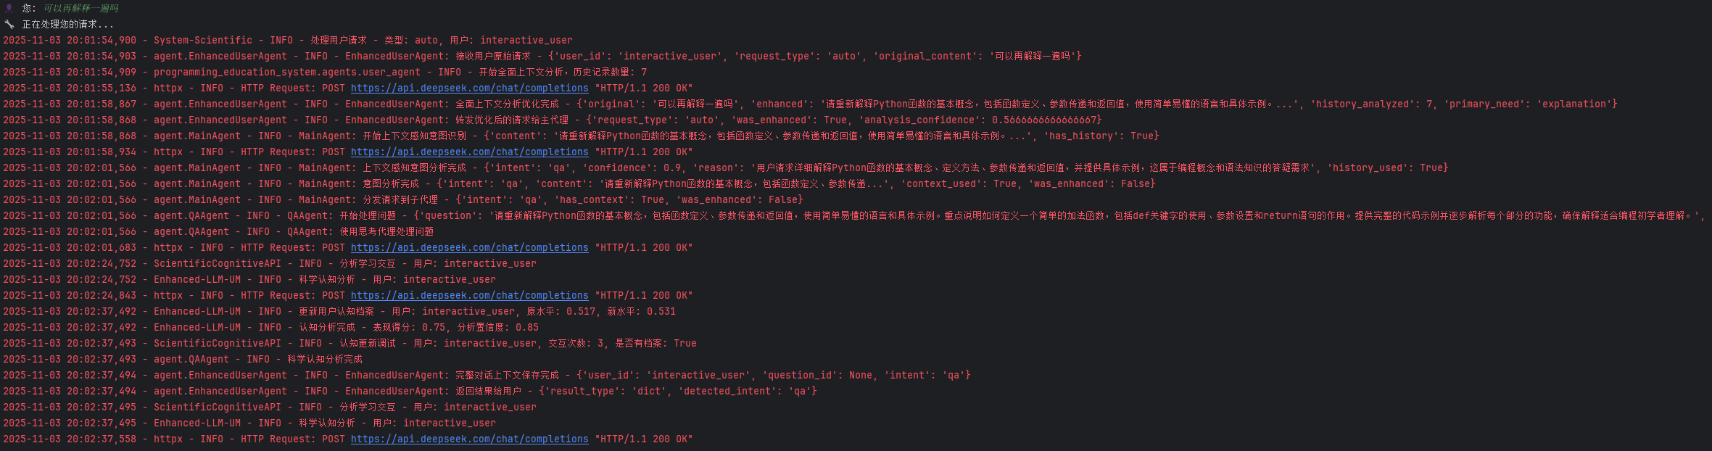
展示保存上下文

Slide 12
静态网站页面展示

Slide 13
项目的下一步计划
继续完善智能体
初步部署服务端
测试
投入使用并宣发

